Slide 1

Python程序设计（项目实战） · 8周·32课时
W05 · 第9次课
产线驾驶舱：5个KPI一屏掌
工单 P3.1
产线KPI实时仪表盘
本节（上）：基础实现 · 概念打底 + D/C层保底
交付两个数据产品：产线驾驶舱(5KPI+筛选)与每日四段式图文日报(HTML+PDF, <2分钟)。
重庆两江智造集团 · 双创中心302实训室 · V1重制版（easyslides规范）

Slide 2
课程定位
COURSE MAP
这门课站在哪：定位与出路
四年后你手里的证书与岗位，都从这门课出发
课程性质
面向岗位
自包含工程应用课：C语言底子直接上工业项目（P1-P7任务链）
数据工程师 / 数据分析 / AI应用 / 采集技术员
对接证书
课程衔接
Python开发 · 数据应用与服务（1+X）· AI应用实践
前置仅需C语言 → 本课8周 → 后：毕业设计/平台实习
本课程路线图（当前周高亮）
W1
C→Py
W2
工程规范
W3
Pand
W4
NumP
W5
交互式仪
W6
多线程采
W7
数据库设
W8
Scik
Python程序设计（项目实战） · V1 · W05-09
02 / 24

Slide 3
剧情情境
SCENARIO · 两江智造
车间今天发生了什么
连续剧情 · 你（小郑）的第9次出场
交付两个数据产品：产线驾驶舱(5KPI+筛选)与每日四段式图文日报(HTML+PDF, <2分钟)。
本课工单
P3.1 · 产线KPI实时仪表盘
交付要点
跑通starter最小仪表盘
交付要点
5个KPI: 趋势/良率/状态灯/告警/对标
出场人物
方总监
吴工
小郑
Python程序设计（项目实战） · V1 · W05-09
03 / 24

Slide 4
学习目标
GOALS & FLOW
这节课结束时，你能做到
目标可测量：及格线/优秀线写在工单上
知识目标
能力目标
素质目标
掌握Matplotlib/Plotly的常用图表绘制；理解Dash仪表盘组件结构；掌握Jinja2模板与PDF报表生成流程。
能够搭建含5个KPI的交互式仪表盘；能够自动生成图文并茂的HTML+PDF日报；报告生成<2分钟（优秀<1分钟）。
建立“数据产品”意识——可视化是给决策者用的产品，培养用户视角与美学素养。
检验：口头复述+快答2题
检验：工单运行通过+截图
检验：同桌互查代码规范
课堂节奏（80分钟）
1.跑通starter…
2.5个KPI: 趋势…
3.侧栏筛选(日期+设…
节奏纪律：讲10分钟必须动手一次；实操环节教师只答疑不代写——卡住先查《报错翻译对照表》，再举手。
Python程序设计（项目实战） · V1 · W05-09
04 / 24

Slide 5
01
本章聚焦：可视化与报表——重点： · Plotly/Dash组件与回调机… · 难点：
知识精讲 · 讲透每个概念
01
Streamlit脚本式
('Streamlit脚本式交互：从上到下执行一遍=渲染一次，控件…
02
cache缓存
('@st.cache_data把函数结果缓存：同参数再调用直接取…
03
st.metric指标卡
('st.metric指标卡=数字+涨跌箭头：大字号当前值、小三角…
本章产出：四要素详解页×3 · 图解页×3 · 可跟打代码页×2 · 工单与分层工单各1份
Python程序设计（项目实战） · V1 · W05-09

Slide 6
知识精讲 · 四要素
KNOWLEDGE B01
B01 Streamlit脚本式交互
定义 → 场景 → 实例 → 误区：一次讲透
定义
使用场景
Streamlit=整页重放的幻灯片：每次点交互从头跑一遍脚本
原理：Streamlit脚本式交互：从上到下执行一遍=渲染一次，控件改值→整脚本重跑——没有回调没有路由，写脚本即写应用
零前端基础出交互页面——数据分析师的浏览器
怎么判断：数据科学 demo/内部仪表盘从想法到上线一小时——不用学前端框架（React/Vue）的捷径
应用实例
扩展与误区
st.title('产线KPI'); st.sidebar.selectbox('设备', devs)
逐行看：st.title('产线驾驶舱') 标题；st.slider('阈值',0,100,80) 滑块；st.line_chart(df) 图——纯Python顺序写，保存即热更新浏览器
误区：用Web框架思维写全局状态——重跑虽笨但可预测，cache治重算
进阶：st.session_state跨重跑存状态；st.cache_data缓存下一节；fragment局部刷新（进阶性能优化）
Python程序设计（项目实战） · V1 · W05-09
06 / 24

Slide 7

知识精讲 · 图解
VISUAL · B01
Streamlit脚本式交互：一张图看懂
图优先：先看图再回头读代码
四个观察点
1
四个名字四个值：换值即换型（动态类型）
2
贴标签顺序任意，但先用必先贴
3
追问：误区：用Web框架思维写全局状态——重跑虽笨但可预测，cache治重算
一句话：Streamlit=整页重放的幻灯片：每次点交互从头跑一遍脚本
何时用：零前端基础出交互页面——数据分析师的浏览器
Python程序设计（项目实战） · V1 · W05-09
07 / 24

Slide 8
知识精讲 · 四要素
KNOWLEDGE B02
B02 cache缓存
定义 → 场景 → 实例 → 误区：一次讲透
定义
使用场景
@st.cache_data=给函数盖'已算'章：参数不变直接取上次结果
原理：@st.cache_data把函数结果缓存：同参数再调用直接取缓存跳过计算——10秒的查询第二次秒开
读库/重计算函数加缓存——交互秒开
怎么判断：读CSV/算KPI这类'输入不变结果不变'的函数统统加缓存——仪表盘流畅的秘密
应用实例
扩展与误区
@st.cache_data def load(): return pd.read_sql(…)
逐行看：@st.cache_data def load(): return pd.read_csv('big.csv') 首跑算10s；改滑块触发重跑时load()直接命中缓存——重渲染不重算
误区：数据更新了还拿旧缓存——记得clear或设TTL过期时间
进阶：ttl=300五分钟过期保数据新鲜；clear()手动失效；cache_resource缓存模型对象（不序列化的大件）
Python程序设计（项目实战） · V1 · W05-09
08 / 24

Slide 9
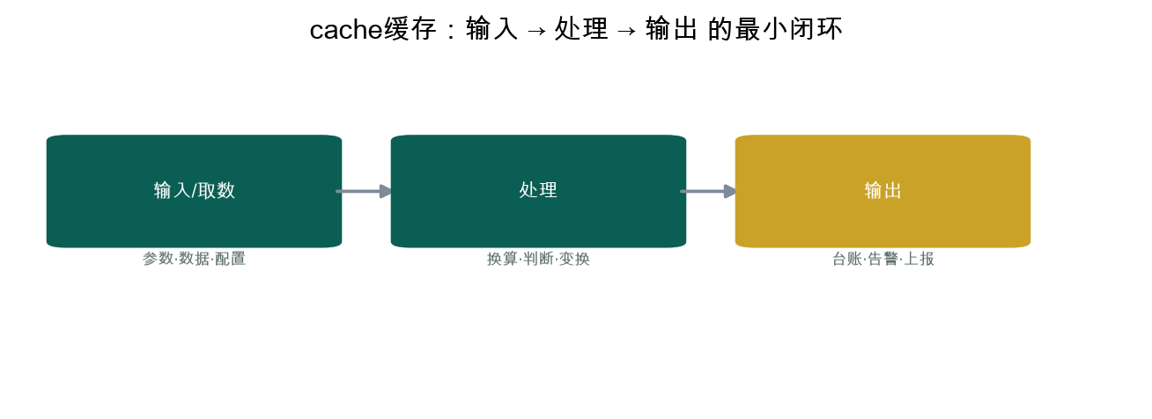
知识精讲 · 图解
VISUAL · B02
cache缓存：一张图看懂
图优先：先看图再回头读代码
四个观察点
1
先想清楚数据从哪来到哪去
2
每一步只做一件事，错了好定位
3
追问：误区：数据更新了还拿旧缓存——记得clear或设TTL过期时间
一句话：@st.cache_data=给函数盖'已算'章：参数不变直接取上次结果
何时用：读库/重计算函数加缓存——交互秒开
Python程序设计（项目实战） · V1 · W05-09
09 / 24

Slide 10
知识精讲 · 四要素
KNOWLEDGE B03
B03 st.metric指标卡
定义 → 场景 → 实例 → 误区：一次讲透
定义
使用场景
st.metric=大字报KPI卡：数字+涨跌箭头一眼看板
原理：st.metric指标卡=数字+涨跌箭头：大字号当前值、小三角环比变化——管理层一眼读数的原子组件
KPI仪表盘的第一视觉元素——OEE/停机/产量三卡
怎么判断：驾驶舱五个KPI（OEE/合格率/停机/能耗/报警）横排metric——比表格直观一个量级
应用实例
扩展与误区
c1.metric('OEE','87%',delta='+2%')
逐行看：st.metric('合格率','98.2%','+0.4%') 值+delta；delta_color='inverse'跌为绿（报警类指标反向）；columns(5)五卡横排
误区：delta正负好坏想当然——停机数上升是坏事，delta_color要对
进阶：metric动态取数（df实时算）；st.column_config.ProgressColumn表格内进度条——进阶组件库
Python程序设计（项目实战） · V1 · W05-09
10 / 24

Slide 11
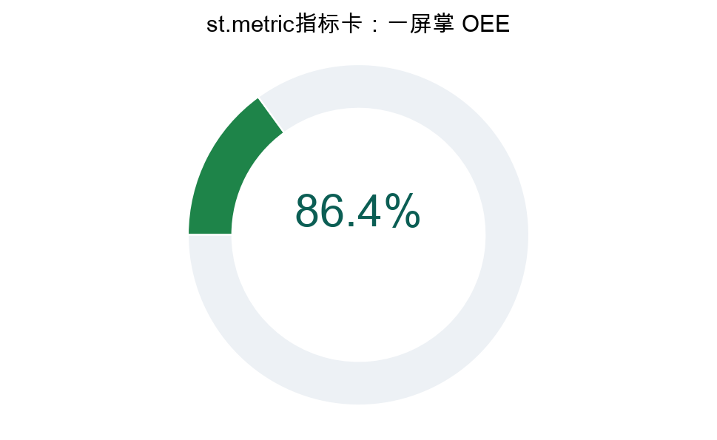
知识精讲 · 图解
VISUAL · B03
st.metric指标卡：一张图看懂
图优先：先看图再回头读代码
四个观察点
1
绿区 ≥85% 达标
2
仪表盘=把表跑成图给管理层看
3
追问：误区：delta正负好坏想当然——停机数上升是坏事，delta_color要对
一句话：st.metric=大字报KPI卡：数字+涨跌箭头一眼看板
何时用：KPI仪表盘的第一视觉元素——OEE/停机/产量三卡
Python程序设计（项目实战） · V1 · W05-09
11 / 24

Slide 12
02
本章聚焦：可视化与报表——重点： · Plotly/Dash组件与回调机… · 难点：
技能实操 · 代码跑起来
01
KPI指标卡
c1, c2, c3, c4 = st.columns(4)
02
模板渲染
from jinja2 import Template
03
技能 · 搭建5+KPI仪表盘
搭建5+KPI仪表盘——应用：见工单starter与教师参考实现
04
技能 · 时间/设备联动筛选
时间/设备联动筛选——应用：见工单starter与教师参考实现
05
技能 · HTML+PDF双格式…
HTML+PDF双格式日报——应用：见工单starter与教师参考…
本章产出：四要素详解页×5 · 图解页×3 · 可跟打代码页×2 · 工单与分层工单各1份
Python程序设计（项目实战） · V1 · W05-09

Slide 13
技能实操 · 可执行代码
CODE LAB
KPI指标卡
代码节选 · 依赖工单/starter 上下文（课堂跟打 starter 看完整运行）
代码节选
c1, c2, c3, c4 = st.columns(4)
c1.metric("总产量", f"{int(df.output.sum()):,}")
c2.metric("平均良率", f"{df['yield'].mean():.1%}")
c3.metric("设备在线", f"{df.device_id.nunique()}/4")
本段引用工单上下文变量（starter 已备好）——跟打 starter 后取消注释对应行即可复现。
Python程序设计（项目实战） · V1 · W05-09
13 / 24

Slide 14
技能实操 · 可执行代码
CODE LAB
模板渲染
代码节选 · 依赖工单/starter 上下文（课堂跟打 starter 看完整运行）
代码节选
from jinja2 import Template
html = Template(open("report.tpl").read()).render(
total=total, yield_=y, anomalies=alerts)
本段引用工单上下文变量（starter 已备好）——跟打 starter 后取消注释对应行即可复现。
Python程序设计（项目实战） · V1 · W05-09
14 / 24

Slide 15
避坑指南
DEBUG · 常见报错
报错翻译：程序'说'了什么
报错是程序在说话——先读最后一行，再往上找
报错/现象
为什么会这样
怎么修
交互后变慢
没缓存
@st.cache_data
Jinja2空白
变量名不匹配
对照模板逐个核
f-string遇yield
保留字
df['yield']取列
① 读最后一行 报错类型+行号都在这
② 定位变量 NameError=没定义/拼错
③ 最小复现 注释一半再跑，二分找错
Python程序设计（项目实战） · V1 · W05-09
15 / 24

Slide 16
03
本章聚焦：可视化与报表——重点： · Plotly/Dash组件与回调机… · 难点：
工单实战 · 按单交付
01
交付清单
按工单步骤逐项打勾
02
及格/优秀线
D/C保底 · B/A冲刺
03
A/B/C/D分层
按当前水平选起点
本章产出：四要素详解页×3 · 图解页×3 · 可跟打代码页×2 · 工单与分层工单各1份
Python程序设计（项目实战） · V1 · W05-09

Slide 17
工单实战
WORK ORDER
工单 P3.1 · 产线KPI实时仪表盘
按单交付：及格线保底，优秀线冲刺
交付清单
及格线 · D/C层
1
跑通starter最小仪表盘
5KPI可用+时间筛选
2
5个KPI: 趋势/良率/状态灯/告警/对标
检查方式：运行+截图
3
侧栏筛选(日期+设备)+cache_data
优秀线 · B/A层
联动流畅+Plotly交互
验收清单（教师按此打分）
检查方式：运行+规范+答辩追问
程序运行无报错，输出与示例一致
截图含完整运行结果与文件名
提交物
代码文件+运行截图+工单决策记录（上传学习平台）
变量命名规范率达标（snake_case）
Python程序设计（项目实战） · V1 · W05-09
17 / 24

Slide 18
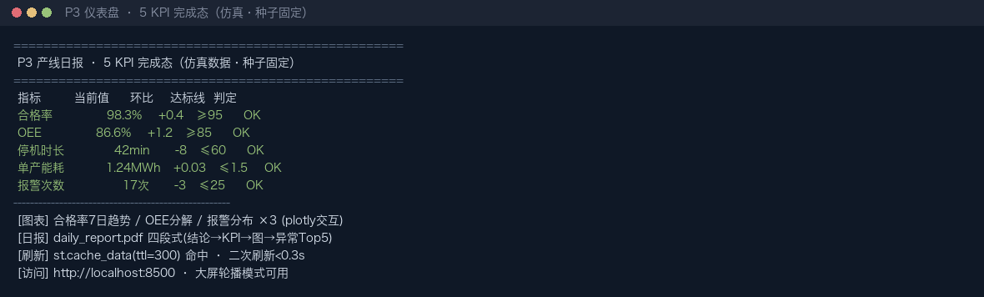
工单实战 · 完成效果图
TARGET · 完成后长这样
P3 仪表盘运行态
工单交付的'标准照'——做到与图中一致即达标（数字可因随机种子略有差异）
四个自检点
1
streamlit本地启动无报错
2
5个KPI卡显示数字
3
图表可交互
4
浏览器8500端口可访问
怎么看：终端退出码0+关键数字在及格线以上
截图提交：运行窗口含文件名与输出，截全屏交工单
Python程序设计（项目实战） · V1 · W05-09
18 / 24

Slide 19
分层任务
A/B/C/D LAYERS
同一工单，四条爬梯
按当前水平选起点，D层保底人人可交付，A层给足挑战
A 层 · 挑战层
B 层 · 进阶层
C 层 · 基础层
D 层 · 保底层
钻取+定时
仪表盘+日报双交付
二选一交付
starter跑通
达标：7指标+加载<2s
达标：5KPI+四段PDF
达标：仪表盘或日报达基线
达标：页面能开
· 点击钻取明细
· Streamlit五KPI
· 跑通starter
· streamlit run
· schedule定时生成
· 筛选联动+缓存
· 完成5KPI版仪表
· 改一个KPI数值
· 移动端适配检查
· Jinja2+PDF日报
· 或HTML日报
· 截图到工单
卡壳>10分钟→降B层，先拿过程分
完成C层后冲刺：先跑通再优化
照示例改参数，跑通即得分
逐行跟打示例，跑通就是胜利
Python程序设计（项目实战） · V1 · W05-09
19 / 24

Slide 20
方案决策
DECISION MATRIX
决策：可视化框架
工程不是选最好的，是选当前约束下最划算的
框架
上手
交互
部署
Streamlit
Dash
纯HTML
决策纪律：决策结论写入工单，答辩必答；实施失误回溯决策复盘
Python程序设计（项目实战） · V1 · W05-09
20 / 24

Slide 21
课堂检查
CHECK · 当堂验收
做完不算完，验过才算数
教师抽查 + 同桌互查 + 运行截图三选二
检查点 1
当堂评分构成
Streamlit每次交互后脚本如何重跑？缓存用哪个装饰器？
运行通过 40%
提示：答案都在本节'四要素详解'页——翻回去指给同桌看
规范与注释 20%
决策记录 20%
互查反馈 20%
未过怎么办：当堂改→教师复核→记录到错题本
及格线：5KPI可用+时间筛选
优秀线：联动流畅+Plotly交互
Python程序设计（项目实战） · V1 · W05-09
21 / 24

Slide 22
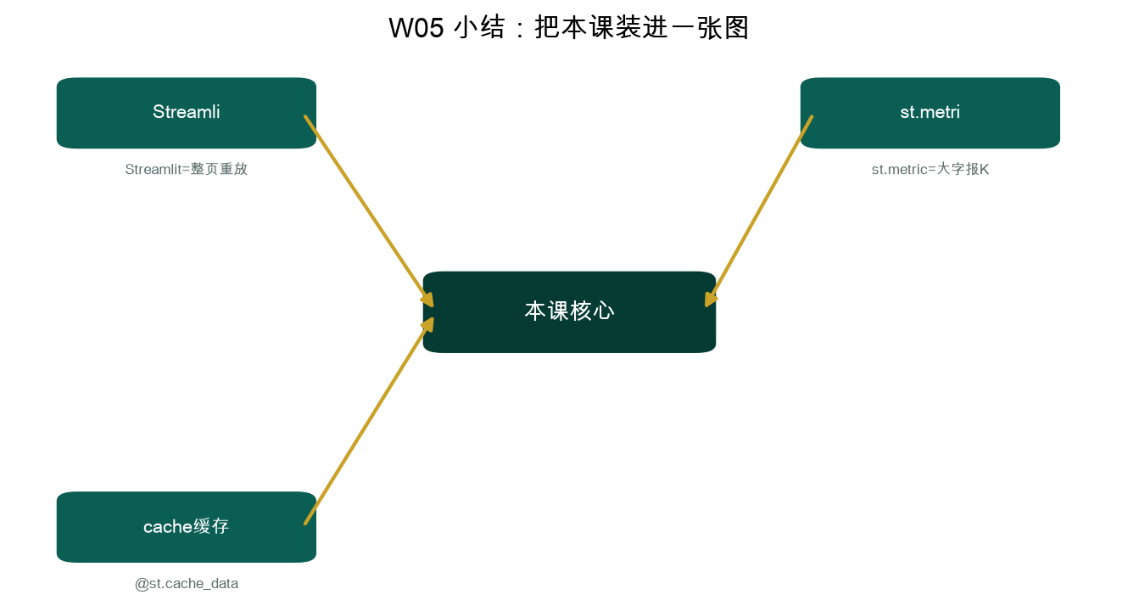
本课小结
SUMMARY
一张图带走本课
讲给自己听一遍，才算真的学会
三句话总结
1
Streamlit脚本式交互：Streamlit=整页重放的幻灯片：每次点交…
2
cache缓存：@st.cache_data=给函数盖'已算'…
3
st.metric指标卡：st.metric=大字报KPI卡：数字+涨跌…
下一步行动
①工单P3.1收尾跑绿并上传 ②错题本记1条 ③预习微课+导学单
Python程序设计（项目实战） · V1 · W05-09
22 / 24

Slide 23
课后与预告
NEXT & HOMEWORK
下课之后，上课之前
作业当堂布置当堂记：写进工单本，别靠脑子
今日作业
下次课
1
1. 完成工单P3.1《产线KPI实时仪表盘》：及格标准5个KPI+时间筛选可用；优秀标准≥7指标+钻取交互+加载<2秒；
每天早上8点的生产日报
2
2. 完成工单P3.2《每日生产分析报告系统》：及格标准四部分完整+PDF正确；优秀标准异常自动识别+<1分钟+美观度≥4/5；
3
3. 预习TCP/IP与MQTT协议基础。
为什么接下来学它
中台试运行暴露瓶颈：三个厂区数据源并发接入互相踩踏，还常有连接闪断。吴工画出三线程架构图：'骨架给你，可靠性你来。'——工单P4.1：多源采集系统（2号PLC会随机掉线，正好实测）。
提交物：学号_姓名_W05.py + 运行截图（含文件名）+ 工单决策记录
预习动作：微课视频 + 导学单先行；带着一个问题上考场。
工具链：PyCharm CE（主编辑器） · Jupyter（实训） · Git/GitHub（每周提交） · conda环境
报错了？先查《报错翻译对照表》，再看微课'排错三步法'。
Python程序设计（项目实战） · V1 · W05-09
23 / 24

Slide 24
感谢垂听 · 动手出真知
把今天的工单跑绿，就是给下周的自己铺路。
课后三件事
1. 工单P3.1跑绿并上传学习平台
2. 错题本记1条今天踩的坑
3. 预习微课+导学单
下次课 → 每天早上8点的生产日报
Python程序设计（项目实战） · V1 · W05-09

